Slide 1

MATLAB优化算法案例分析与应用
第一章
第1章
基于贝叶斯分类器的数据处理与MATLAB实现

Slide 2
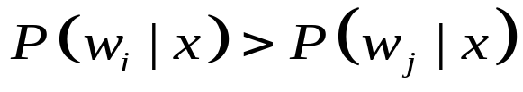
MATLAB优化算法案例分析与应用
第一章
1.1 贝叶斯理论
本章主要讨论贝叶斯理论。
对于一个分类器而言，我们考虑一个待分类的目标，任务就是将这个目标分类为c类。分类数c事先作为一个先验值，即已知值。每一个待分类的目标由一组特征值 x(i)，则构成一个 维特征向量，x=[x(1),x(2),……，x(n)] 。假设每一个待分类的目标能够由一组简单的特征向量表示，也就是该组特征向量只属于某一类。
由贝叶斯理论可知，如果 分类到 ，则满足：
注：贝叶斯分类器是一种基于概率误差最小的优化设计分类器。

Slide 3
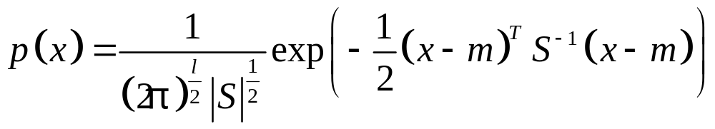
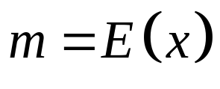
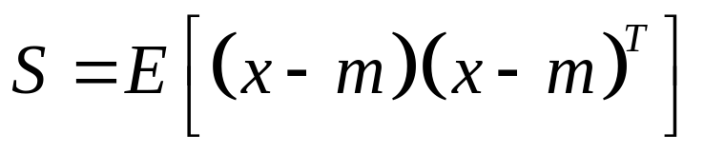
MATLAB优化算法案例分析与应用
第一章
1.2 高斯概率密度函数
高斯概率密度函数以其数学的灵活性、易处理性和中心极限定理广泛应用于模式识别领域。中心极限定理表示大量的随机独立变量分布趋近于高斯分布函数，在实际应用中，只需要产生的随机数数量足够大即可。
多维度高斯概率密度分布函数如下：

Slide 4
MATLAB优化算法案例分析与应用
第一章
【例1-2】考虑一个二维空间，数据隶属于2个类别，且分别满足高斯概率密度
P1=0.5; % 初始化
P2=0.5; % 初始化
m1=[0.1 1.1]'; % 初始化
m2=[1.3 0.2]'; % 初始化
S=eye(2); % 初始化
x=[1.5 1.5]'; % 初始化
p1=P1*comp_gauss_dens_val(m1,S,x) % 高斯概率密度分布函数计算
p2=P2*comp_gauss_dens_val(m2,S,x) % 高斯概率密度分布函数计算
运行程序输出结果如下：
p1 =
0.0276
p2 =
0.0335

Slide 5
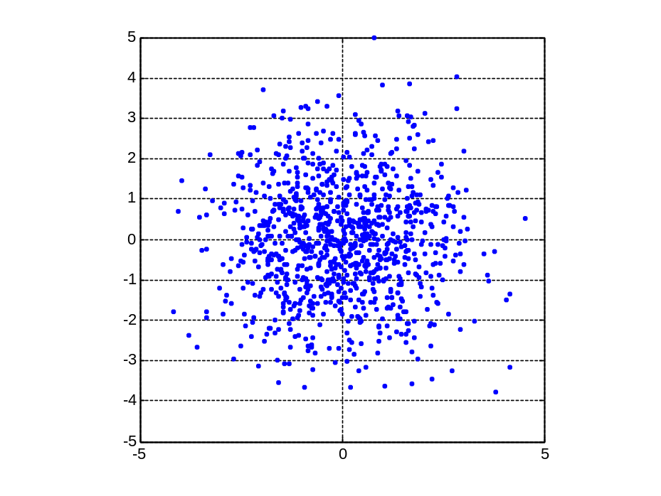
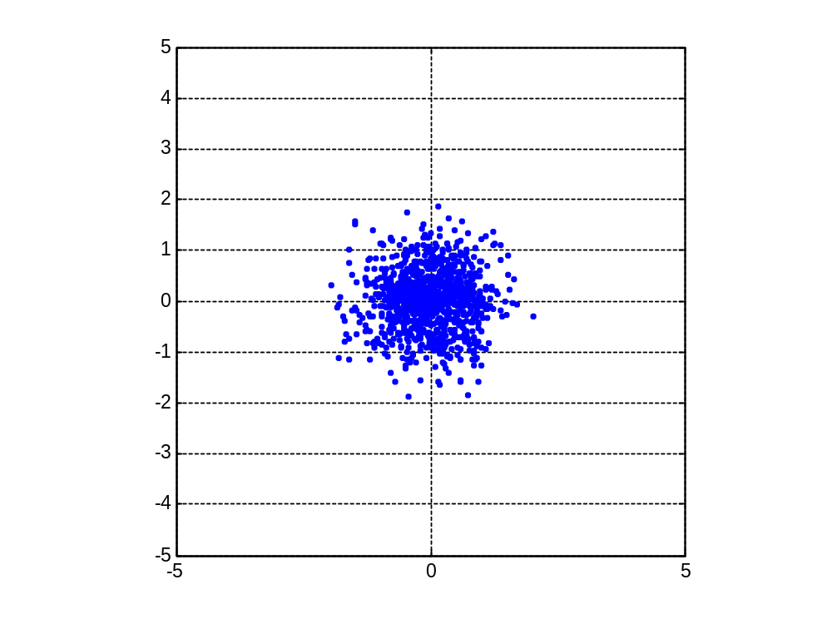
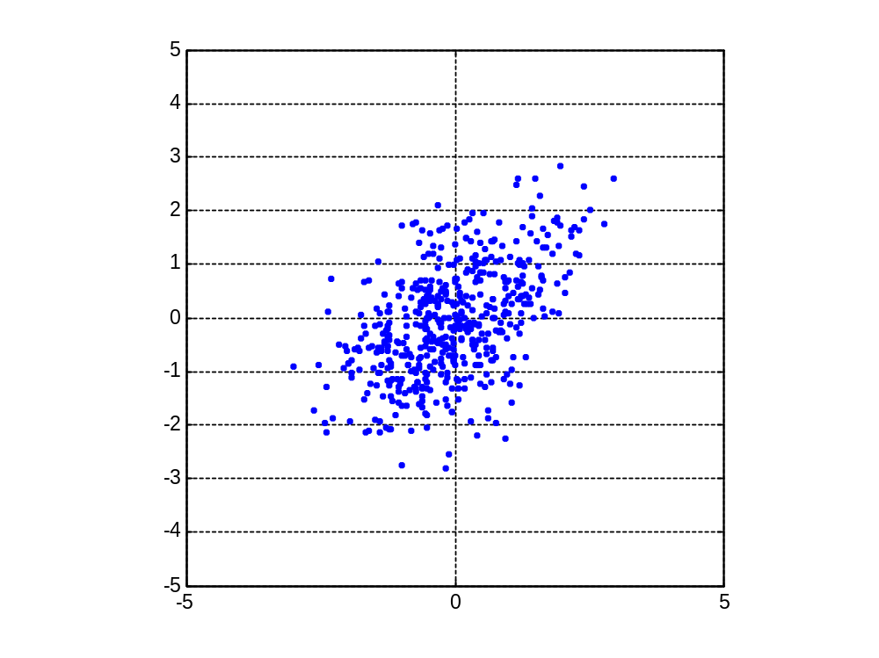
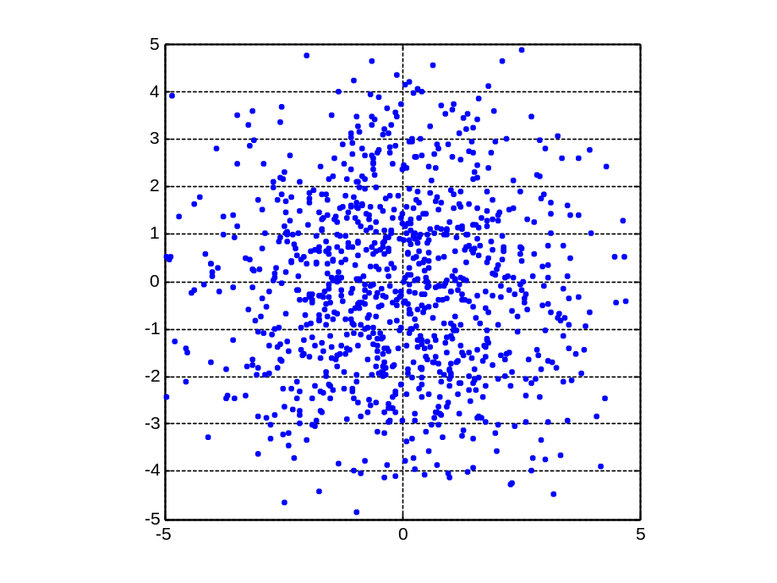
MATLAB优化算法案例分析与应用
第一章

Slide 6
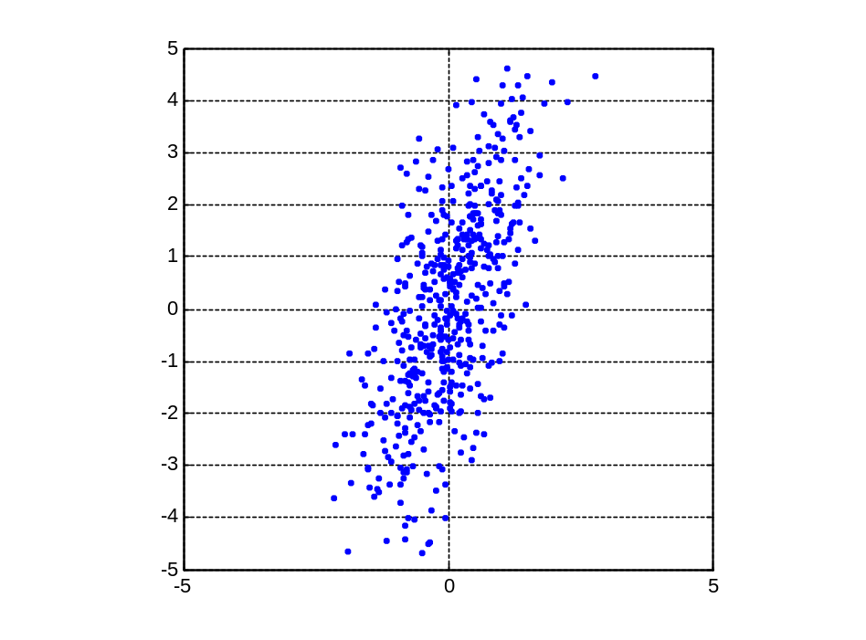
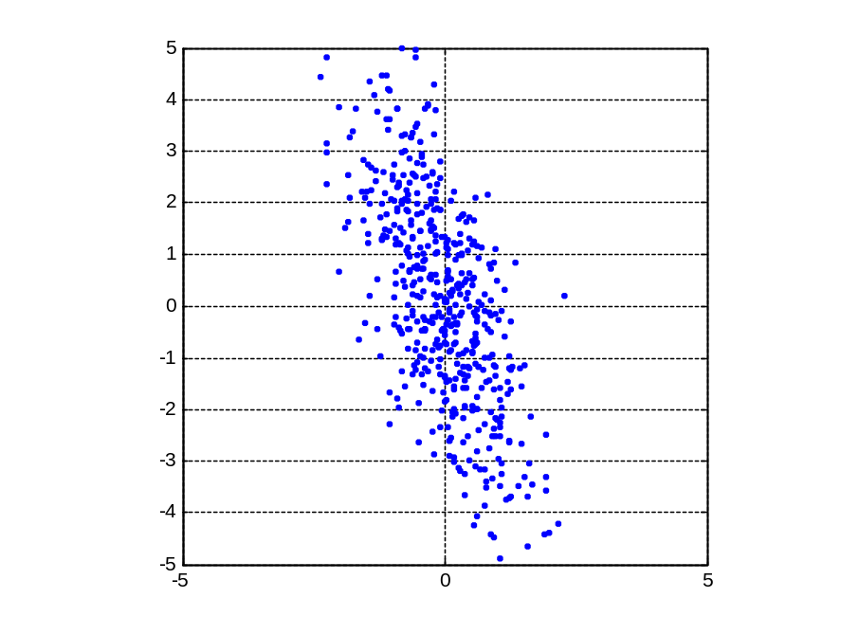
MATLAB优化算法案例分析与应用
第一章

Slide 7
MATLAB优化算法案例分析与应用
第一章
1.3 最小距离分类器
贝叶斯分类器可由下列假设进行简化处理：
（1）分类类别是等概率事件的；
（2）分类数据服从高斯分布；
（3）对于所有类别而言，协方差矩阵是相同的；
（4）协方差矩阵式对角阵，且对角元素相等。
function [z]=euclidean_classifier(m,X)
%实现欧式距离分类器设计
% 输入:
% m: 列向量，均值向量，每一列表示待分类数据的均值向量
% X: 每一列表示待分类的数据
%输出:
% z: 输出属于哪一类的标签
%
[l,c]=size(m); % 维数
[l,N]=size(X); % 维数
for i=1:N
for j=1:c
de(j)=sqrt((X(:,i)-m(:,j))'*(X(:,i)-m(:,j))); % 欧氏距离
end
[num,z(i)]=min(de); % 最小距离
end

Slide 8
MATLAB优化算法案例分析与应用
第一章
1.3.3 基于高斯概率密度函数的最大似然估计
在实际问题中，我们往往不知道数据服从什么统计分布，因此需要采用最大似然估计法进行参数估计。通常处理函数估计方法是假设概率密度函数已知，但是分布函数的参数值未知。例如我们假设一组数据服从高斯概率密度分布，但是我们也许不知道均值或者协方差矩阵等。
function [m_hat,S_hat]=Gaussian_ML_estimate(X)
% 实现最大似然估计
% 输入:
% X: 列向量
% 输出:
% m_hat: 均值估计.
% S_hat: 协方差估计.
[l,N]=size(X); % 矩阵维数
m_hat=(1/N)*sum(X')'; % 平均值
S_hat=zeros(l); % 初始化
for k=1:N
S_hat=S_hat+(X(:,k)-m_hat)*(X(:,k)-m_hat)'; % 最大似然估计
end
S_hat=(1/N)*S_hat; % 取平均

Slide 9
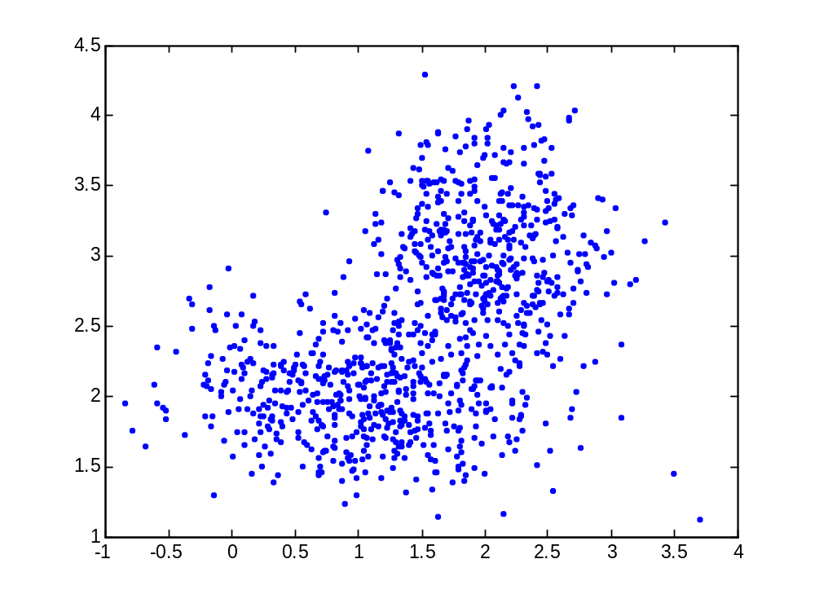
MATLAB优化算法案例分析与应用
第一章
1.4 混合概率分布
当已知的数据不知道服从什么概率密度函数分布时，首先采用贝叶斯分类器是比较好的判别方法。本节将介绍一种比较实用的、解决未知概率密度函数分布的方法，即混合概率密度分布方法。

Slide 10
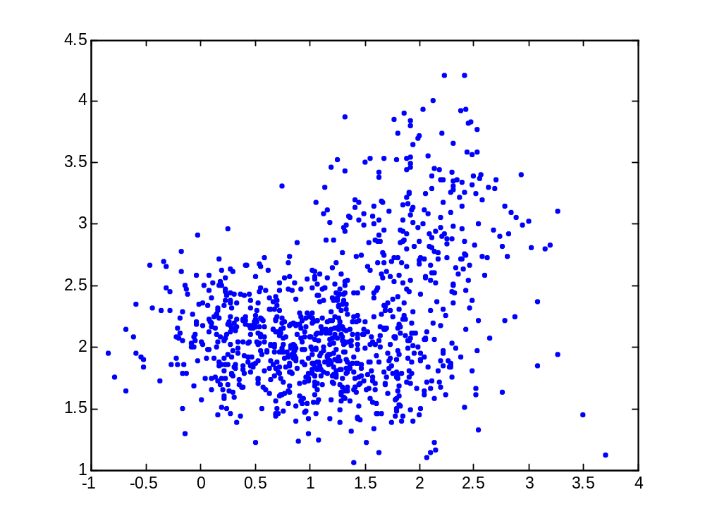
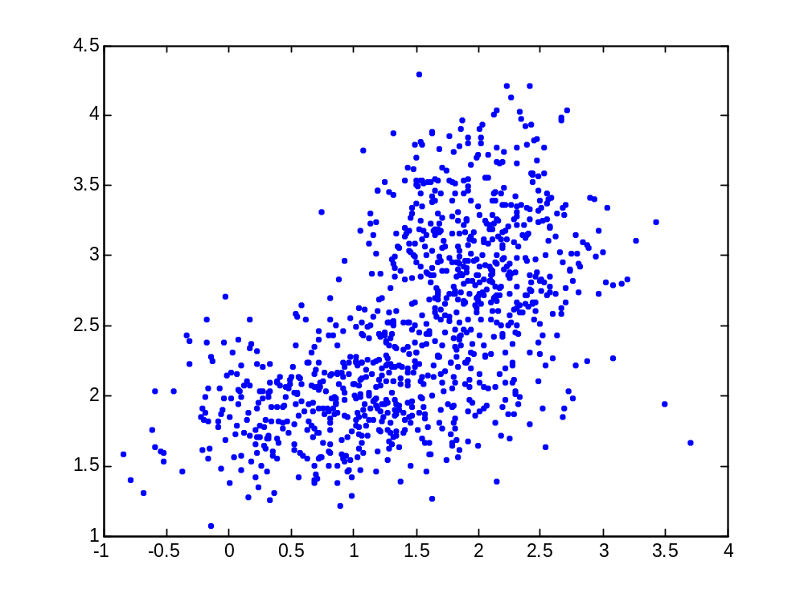
MATLAB优化算法案例分析与应用
第一章
1.4 混合概率分布

Slide 11
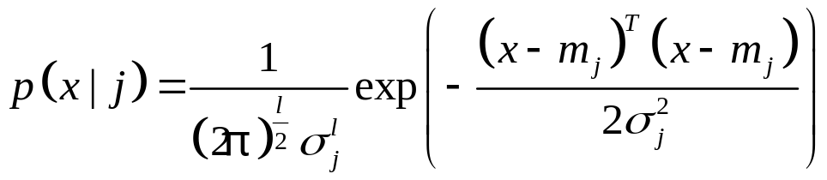
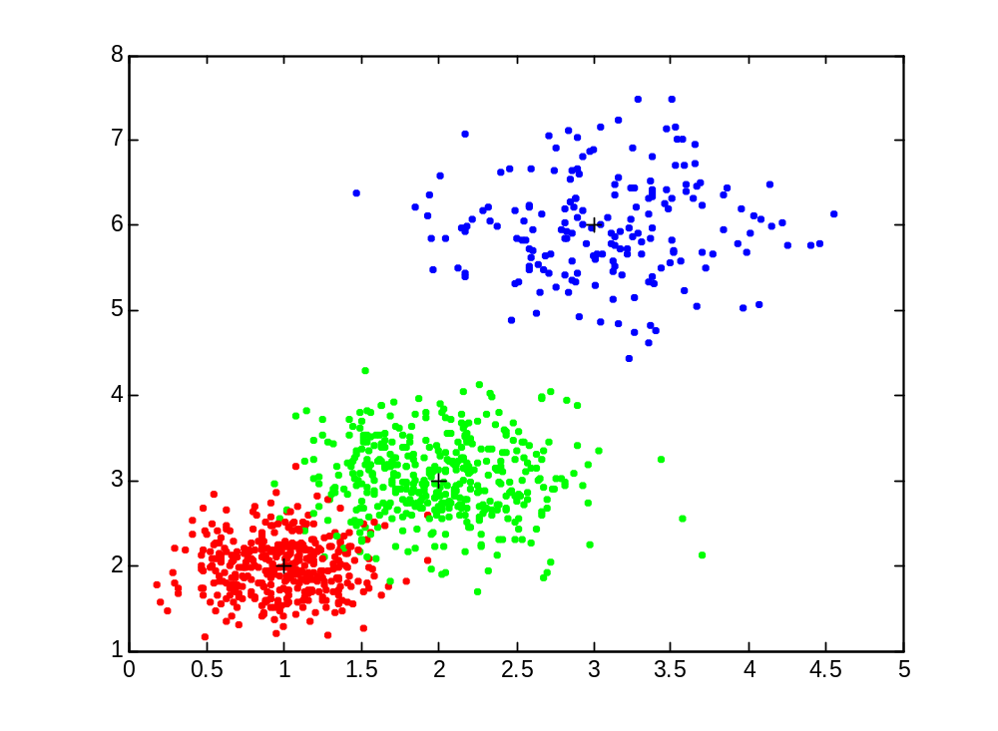
MATLAB优化算法案例分析与应用
第一章
1.5 期望最大化算法
期望最大化法采用用户给定的初始值进行迭代计算，从而计算出最优解。

Slide 12
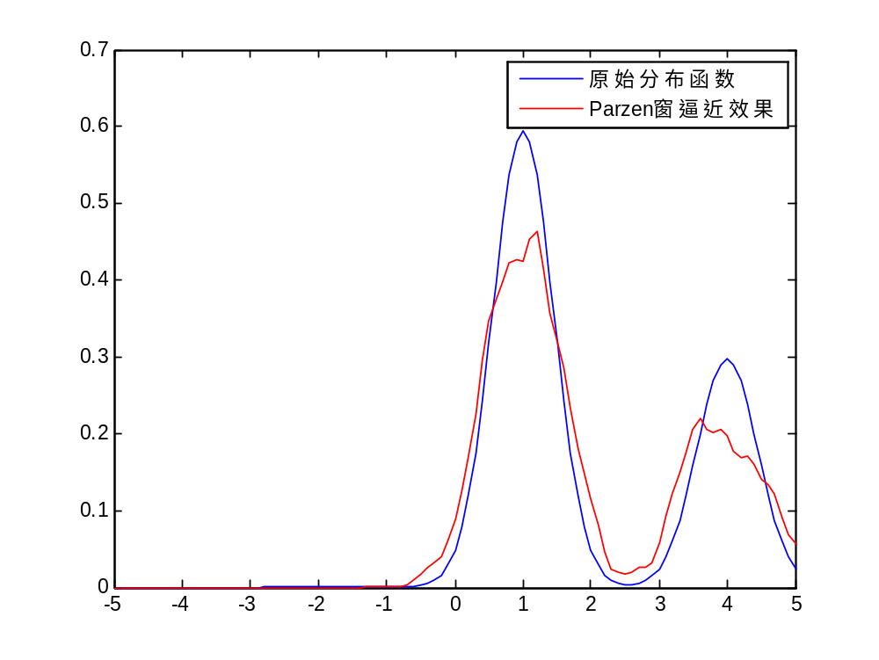
MATLAB优化算法案例分析与应用
第一章
图1- 15 Parzen窗逼近效果图

Slide 13
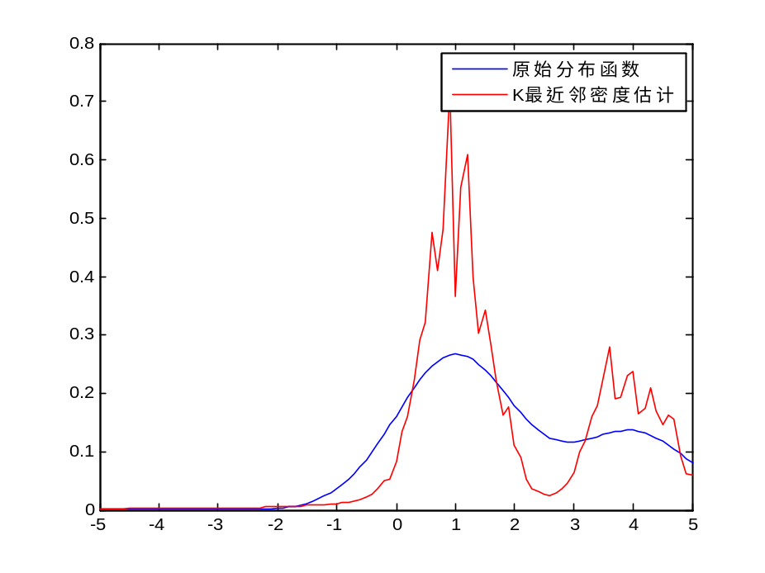
MATLAB优化算法案例分析与应用
第一章
1.7 K最近邻密度估计法
考虑有N个数据点，对于我们而言，这组数据统计分布未知，对于给定的x，本节将通过k最近邻密度估计法，计算未知概率密度函数的参数值，主要的计算步骤如下：
（1）选择k值；
（2）计算x到所有x的距离（距离计算可用欧式距离或者马氏距离等）；
（3）找到k个离 最近的点；
（4）计算k个离 最近的点所在的体积V(x)；
（5）得到概率分布函数：
图1- 16 K最近邻密度估计图
图1- 16 K最近邻密度估计图

Slide 14
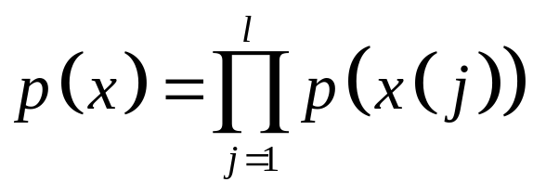
MATLAB优化算法案例分析与应用
第一章
1.8 朴素贝叶斯分类器
朴素贝叶斯分类器也用于对未知概率密度函数进行参数估计，朴素贝叶斯分类器所需估计的参数很少，对缺少数据不太敏感，算法也相对比较简单
假设特征向量 是互相条件独立，对于高维数据空间而言，该假设是合理的。考虑到维数的束缚，一般工况下，常常需要大量的训练数据得到一些可信的参数值，但是朴素贝叶斯分类器则需要较少的数据能够得到较高的可信度值。

Slide 15
MATLAB优化算法案例分析与应用
第一章
1.9 最近邻分类原则
尽管最近邻分类原则（NN）是一种很陈旧的分类准则，但它仍是最受欢迎的一种分类原则。对于分类数为c ，N个训练点 ，在l维数据空间，每一个数据隶属于某一个类别，给定一个数据点 ，隶属于哪一个类别未知，现在的任务就是分类 进哪一个类别，分类的原则有如下几步：
（1）使用欧氏距离或者是马氏距离进行 与 个训练点 距离计算，得到k个最近邻的训练点，k可由用户自己设置，特别注意的是k比c大，对于类别为2的数据空间而言，k为奇数。
（2）确认找出的k个最近邻的训练点 隶属的类别 ，有 。
（3）k个最近邻的训练点 隶属于哪一个类别比较多，则 属于哪一个类 。

Slide 16
MATLAB优化算法案例分析与应用
第一章
1.9 最近邻分类原则
function [z]=k_nn_classifier(Z,v,k,X)
% 函数使用格式如下：
% [z]=k_nn_classifier(Z,v,k,X)
% 分类器函数
% 输入:
% Z: lxN1 matrix, 第i列对应第i个参考向量
% v: N1-dimensional vector 参考向量所隶属的类别
% k: 最近邻个数
% X: lxN matrix每一列为待分类的数据
%输出:
% z: N-dimensional vector X分类后的类别
[l,N1]=size(Z);
[l,N]=size(X);
c=max(v); %分类数
% 计算欧氏距离
for i=1:N
dist=sum((X(:,i)*ones(1,N1)-Z).^2);
%升序排列
[sorted,nearest]=sort(dist);
refe=zeros(1,c); %计算每一类的参考向量
for q=1:k
class=v(nearest(q));
refe(class)=refe(class)+1;
end
[val,z(i)]=max(refe);
end

